Slide 1
第三章 异步电动机
3.1 三相异步电动机的结构
3.2 工作原理
3.3 异步电动机的电磁转矩
3.4 异步电动机的机械特性
3.5 异步电动机的起动
3.6 异步电动机的调速
3.7 异步电动机的制动
3.8 三相异步电动机的铭牌数据

Slide 2
电动机:
驱动转子转动
拖动负载运行（电能转变为机械能）
发电机:
外力转动转子
发电（机械能转变为电能）
异步电动机（也叫感应电机）是一种交流旋转电机，它的转速除与电网频率有关外，还随负载而变。
异步电动机的总容量约占全部电动机总量的85%如：机床、水泵、起重机、皮带运输机、农业机械、家用电器等。

Slide 3
异步电动机的优点：
结构简单，操作制造方便，运行可靠，价格低等。
异步电动机的缺点：
调速性能差，鼠笼型电动机起动性能差，功率因素低，增加系统无功负担。
分类：
按电源分为单相、三相
按转子的结构形式分为鼠笼型和绕线型
按外壳的不同防护型式分为开启式、防护式、封闭式、全封闭式

Slide 4
3.1 三相异步电动机的结构
定子：静止部分，包括铁心、定子绕组、机座（p47图）
  定子铁心：0.35~0.5mm厚硅钢片叠压而成,磁路的一部分
  定子绕组：电磁线制成,电路的一部分
  机 座 ：铸铁或钢板焊接而成
转子：转动部分，包括铁心、转轴、转子绕组
  转轴:支撑转子，转轴与负载相连。
  转子铁心：0.5mm硅钢片叠压而成,磁路一部分
  转子绕组： 鼠笼型绕组： 铸铜 铜条
  绕线式绕组 ： 电磁线制成，三相 Y接，尾端连在一
  起，首端滑环引出，外接电阻。

Slide 5
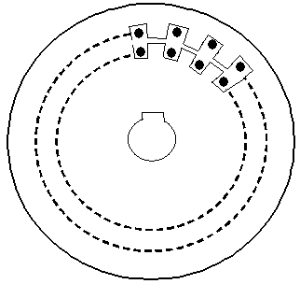
气隙：定子与转子之间存在0.2~2mm空气隙提供磁场。磁路的一部分。为减小激磁电流，气隙应尽可能地小。气隙应为机械条件所允许的最小值。
1、转子和定子铁心片
定子铁心片
转子铁心片

Slide 6
2、定子绕组和转子绕组
定子绕组：三相异步电动机有三个独立的绕组统称三相绕组，三个相同的线圈按120°电角度的间距安放在铁心槽中。三个首端和末端共六个端子都引出到基座上的出线盒内，以便根据需要连成Y或Δ。

Slide 7
D₁
D₆
D₁
D₆
D₄
D₃
D₄
D₅
D₅
D₂
D₃
D₂
D₆
D₄
D₅
D₆
D₅
D₄
D₁
D₂
D₁
D₃
D₃
D₂
接电
接电
源
源

Slide 8
转子绕组：
鼠笼型转子绕组：指在铁心槽中装入成为导条的裸铜条，两端焊接两个铜环，形状像鼠笼。
鼠笼转子的制造
焊接
用铜条焊接成鼠笼状
铸铝
用铝代替铜
可采用浇铸法或压铸法，将熔化的铝注入转子
槽中
风扇与转子做成一个整体

Slide 9
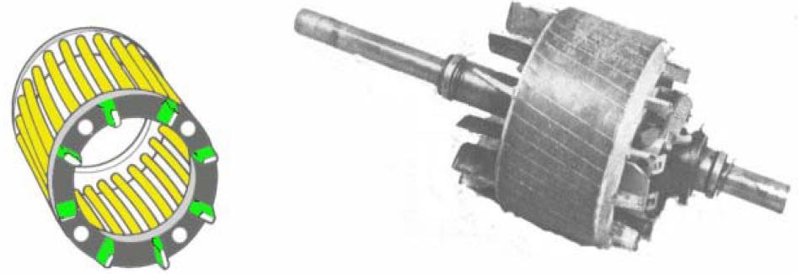
鼠笼式转子
铸铝鼠笼式转子

Slide 10
绕线型转子绕组：与定子绕组相似，也是用导线按一定规律嵌入铁心槽中再连接成三相绕组。
与定子有相同极数的对称绕组
相数可以与定子不同，通常采用三相星形连接
转子上有集电环，与转子绕组相连
集电环上有一电刷，与外界变阻器相连
改善起动性能，起动完毕切除外界变阻器
调节转速

Slide 11
3.2 工作原理
三相正弦交流电
定子绕组
旋转磁场
转子绕组中感应电流
产生电磁力
转子转起来
1、旋转磁场的形成
A、三个绕组在铁心中的排列空间位置相差120°电角度，
B、各相电流在时间相位上相差120 °
C、设三相定子上的交流电分别相差120 °，三相绕组的A、
B、C分别为首端，X、Y、Z分别为末端。电流从首端流入
尾端流出为正，反之为负。

Slide 12
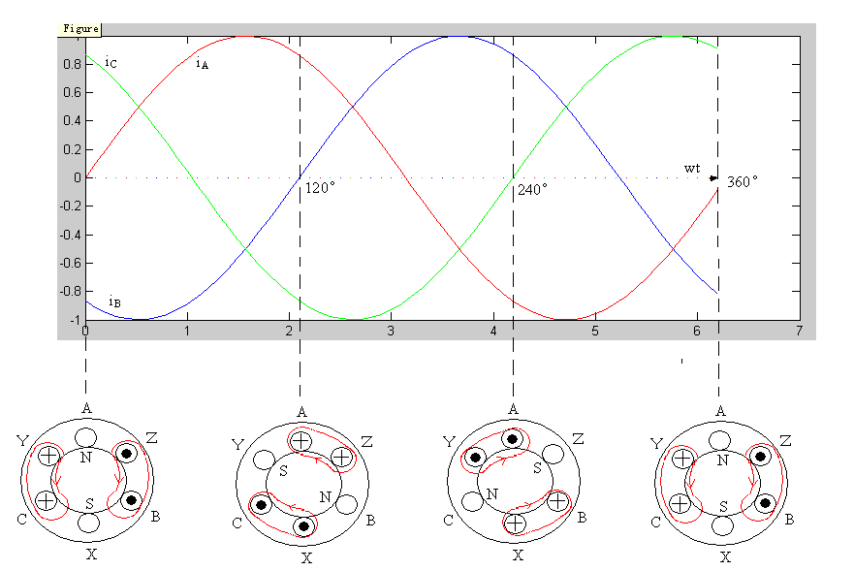

Slide 13
综上所述，当三相绕组中流过三相电流时，在磁路空间产生磁极对数P=1的旋转磁场，电流交变一周时，旋转磁场在空间也旋转一周。
2、旋转方向，由三相电源电流的初始相位决定，任意两相电流对调即可改变旋转方向。
3、磁极对数P：与空间相邻绕组始端或末端相距空间
有关（图3.2.2p51）。
如：两相邻绕组始端相差120度 P=1
两相邻绕组始端相差60度 P=2

Slide 14
N
S
S
N

Slide 15
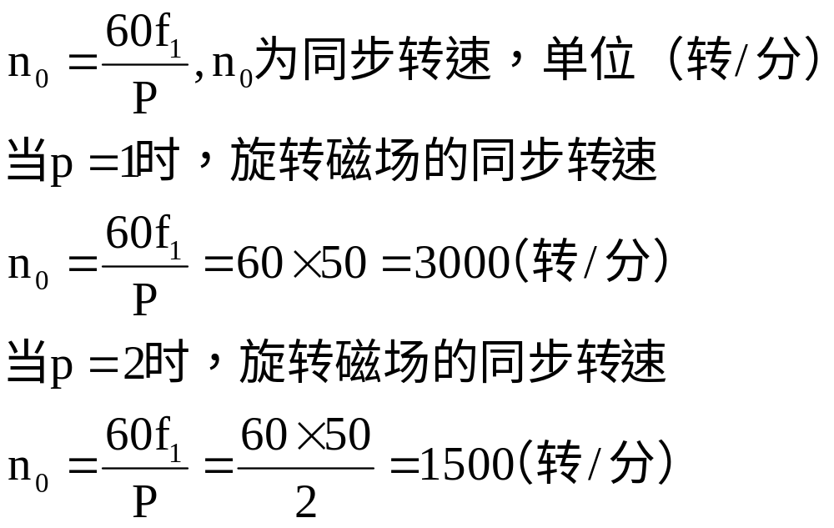
4、磁场转速
一对磁极时P=1，wt=0 → 120°磁场转动120°
两对磁极时P=2，……………………………60°
磁极越多，磁场转速越慢。

Slide 16
p | 1 | 2 | 3 | 4 | 5
n₀（转/分） | 3000 | 1500 | 1000 | 750 | 600
5、异步电动机的转动原理
磁场顺时针方向转，相当于磁场不动，转子绕组向逆时针方向运动切割磁力线。
运动导线在磁场中产生的感应电动势与感应电流用右手定则；
通电导线在磁场中的受力用左手定则。

Slide 17
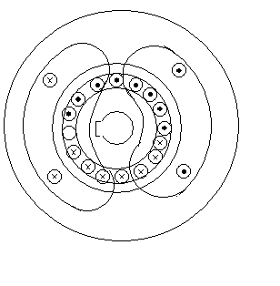

no
N
F
n
F
S

Slide 18
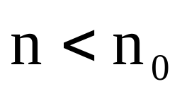
6、转速与转差率的关系
n₀为同步转速（定值）
n为转子转速（不定值）
当
时称为异步电动机

Slide 19
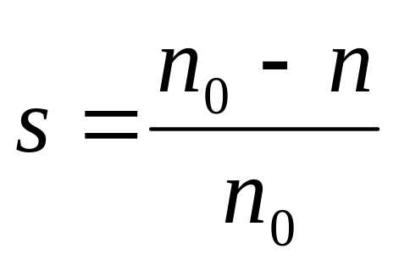
转差率定义：
S=0，n=n₀，没有相对运动，没有驱动力将停转
s < 0，即当 n>n₀时，电机为发电运行状态(机械能→电能)
0<s<1，即当0<n<n₀时, 电机为电动机运行状态(电能→机械能)，s：2%~6%为正常工作范围。
当 n<0时，即当s >0时,电机为电磁制动运行状态(机械能和电能→热能)

Slide 20
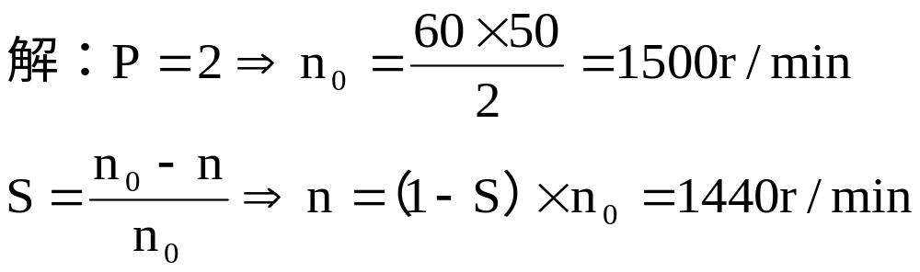
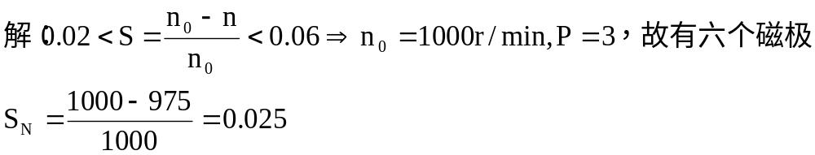
例：设异步电动机极对数为P=2，转差率S=4%。求转速。
例：n=975转/分，求磁极数和额定负载时的转差率。

Slide 21
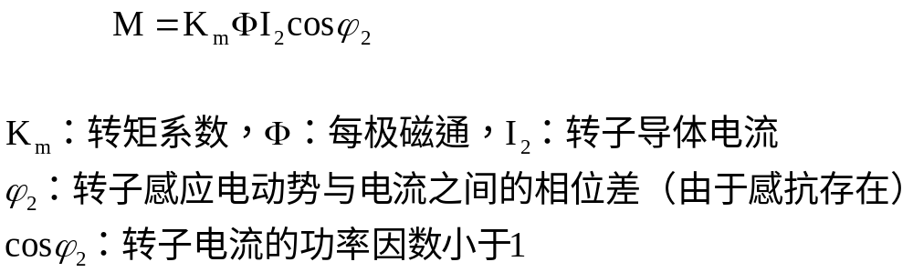
3.3 异步电动机的电磁转矩
电磁转矩（M）： 通有电流的所有转子绕组导体受力产生的。

Slide 22
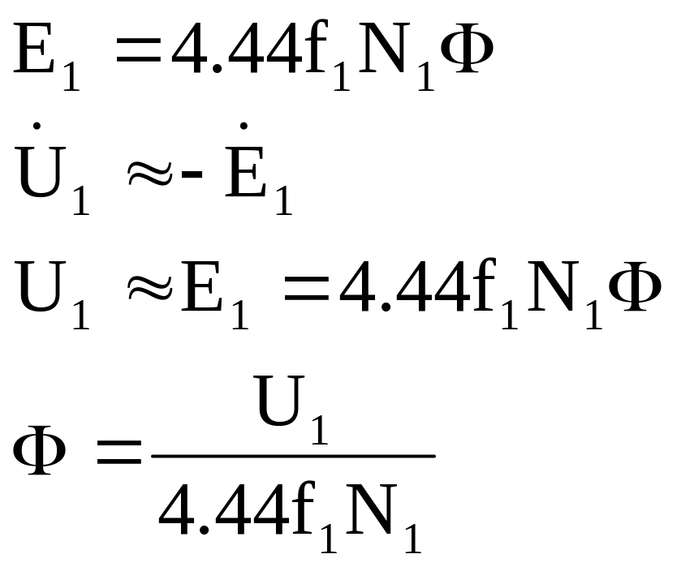
设定子绕组相电压U₁，相电流为I₁，每极磁通Φ，定子绕组中感应的电动势为E₁。

Slide 23
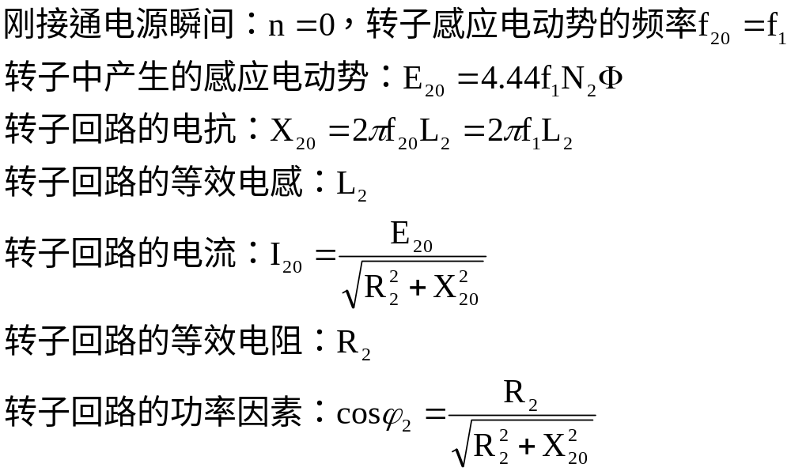

Slide 24
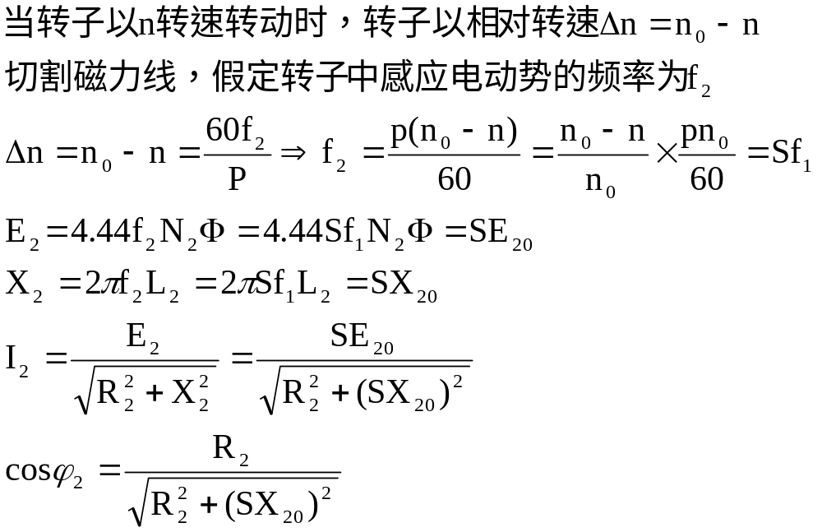

Slide 25
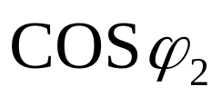
I₂
S

Slide 26
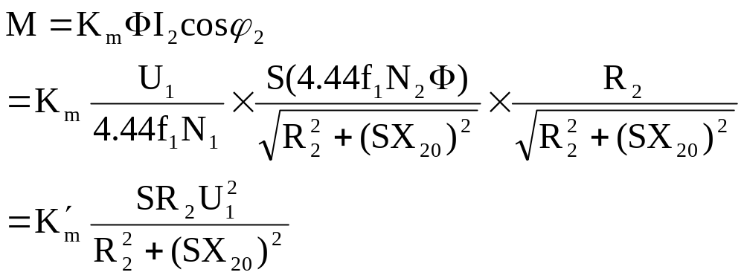
电磁转矩与电源电压的平方成正比，电源电压波动时对电动机影响较大。当电源低于额定电压的85%时，异步电动机应停止运行。

Slide 27
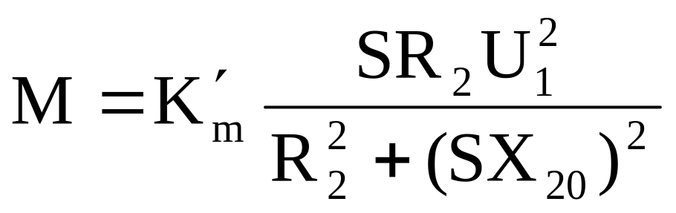
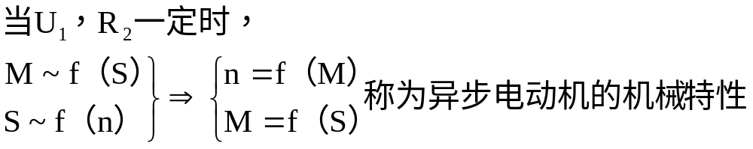
3.4 异步电机的机械特性

Slide 28
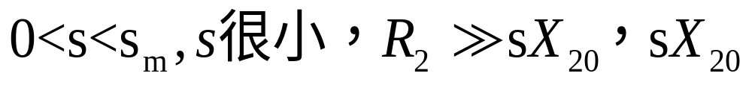
M
忽略不计，
M_{max}
M与s成正比；随着s增大，sX₂₀增大，M上升变慢；当s=s_{m}时M=M_{max}；当s>s_{m}后，M随着s增加而减小。
M₀
M_{N}
1
0
0
S
n₀
n_{N}
S_{m}
n

Slide 29
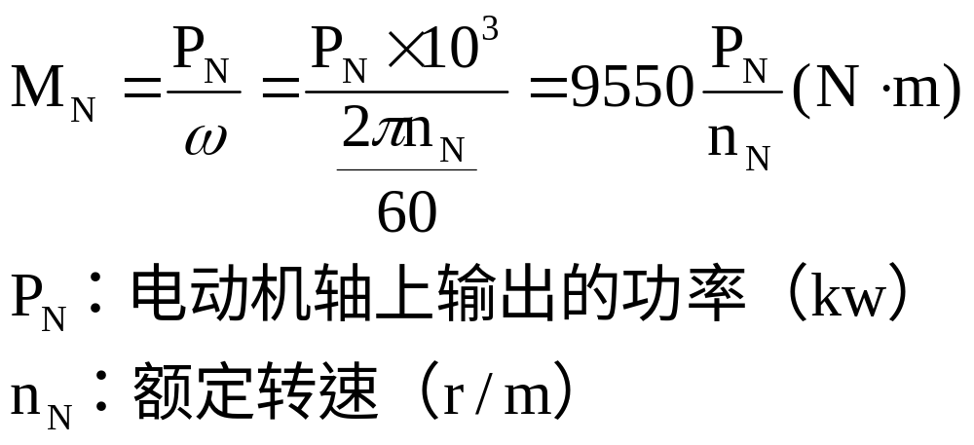
机械特性上三个转矩
1、额定转矩
指在额定电压、频率、负载、转速下运行时的电磁转矩。

Slide 30
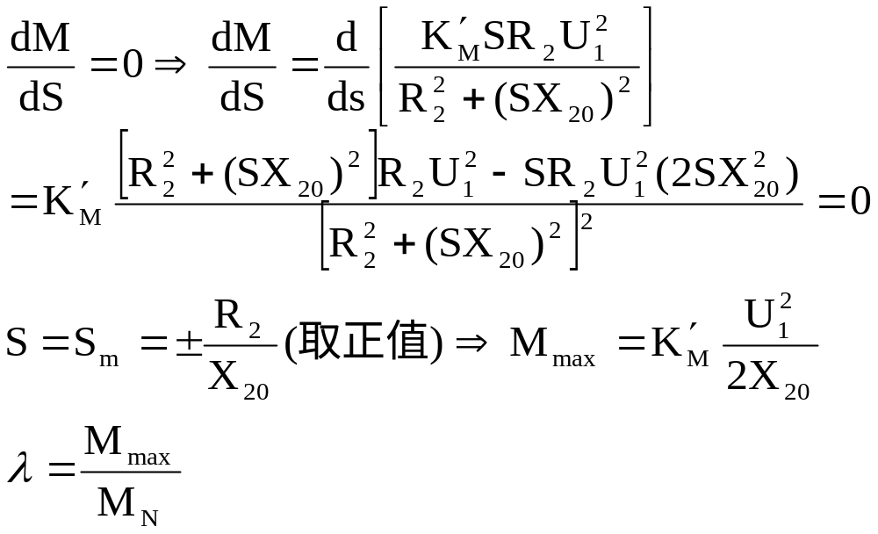
2、最大电磁转矩
最大电磁转矩与电源电压平方成正比；
临界转差率与电源电压无关。
过载系数

Slide 31
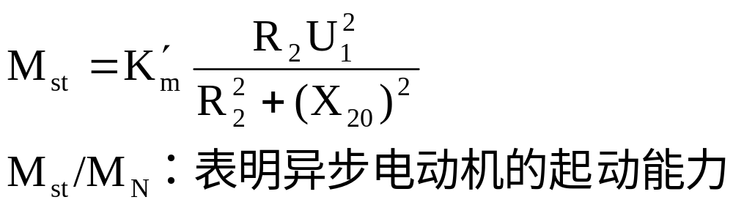
3、起动转矩
启动瞬时的转矩，即n=0，或s=1

Slide 32
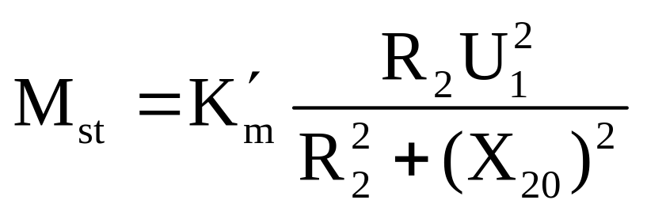
M
U₁>U₂>U₃
U₁
U₂
U₃
0
1.0
S
当R₂定值时
U₁
M_{st}

Slide 33
对不同R_{2，}n~f(M)曲线的特性
当U₁定值时
S_{m}
R₂
M_{st}
M_{max}不变
s n
n₁
0
R₂
s_{m}
s_{m1}
R₂+R_{s1}
s_{m2}
R₂+R_{s2}
R₂+R_{s3}
1 0
M_{st}
M_{st1}
M_{st2}
M

Slide 34
从机械特性可知：
起动转矩必须大于生产机械的阻力转矩才能起动，否则只能空载或轻载起动。
最大转矩必须大于生产机械的最大阻力转矩才能运行中不停机。
在额定情况下运行最经济。

Slide 35


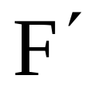
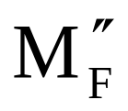

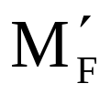

电动机的稳定运行过程
n
n₀
m
Q
0

Slide 36
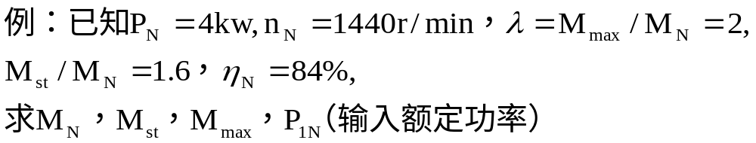
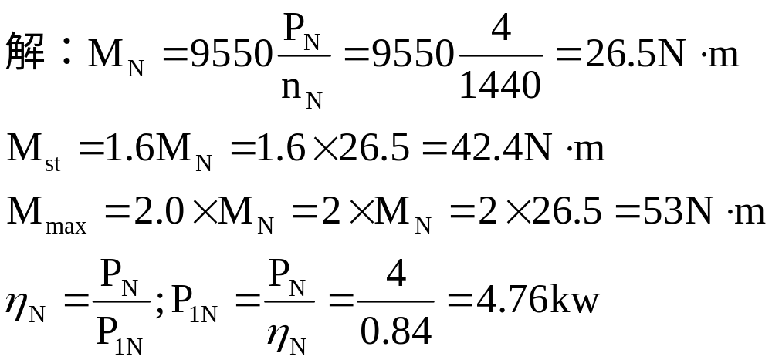

Slide 37
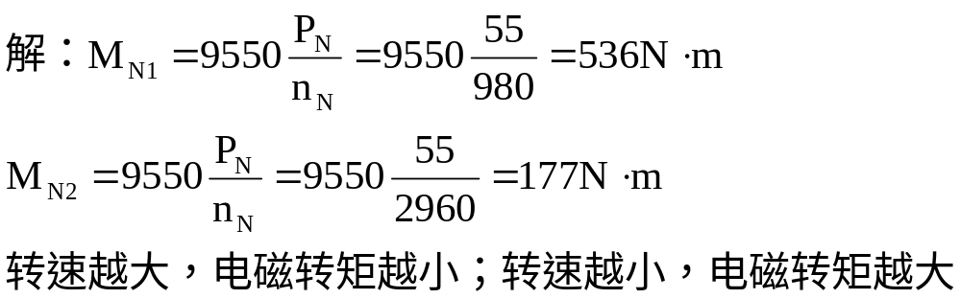
例：两台异步电动机额定功率均为55KW，前者转速980转/分，后者转速2960转/分，试求额定运行时电磁转矩有多大。

Slide 38
3.5 异步电动机的起动
1.起动定义：电动机接到电源上，从静止状态到稳
定运行状态的过程。
2.起动电流：n=0,S=1时的电流。
起动性能:起动电流、起动转矩、起动时间、绕组发热等。
起动要求：
（1） 起动电流尽量小，以减小对电网的冲击；减小起动电流，但起动转矩须满足负载要求。
（2）起动转矩尽量大，以缩短起动时间；
（3）起动方法可靠、正确，启动设备简单、经济，功率损耗小

Slide 39
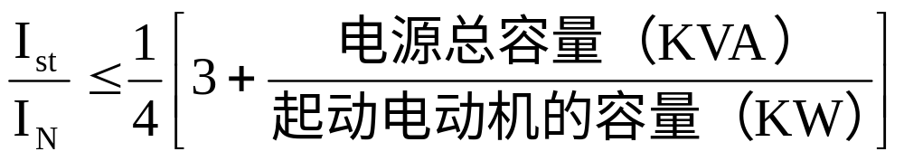
1、直接起动（全压起动）
直接加额定频率的额定电压
优点：设备简单，操作方便，时间短。
缺点：起动电流大，要求电网压降变化较小。
适用条件：小容量电动机带轻载的情况起动。
在10kw以上的电动机符合下列算式允许直接起动。

Slide 40
2. 降压起动
当电动机负载比较轻时，可采用降压起动以减小起动电流。即起动时，降低加在电动机定子绕组电压，起动时电压小于额定电压，待电动机转速上升到一定数值后，再使电动机承受额定电压，可限制起动电流。
（1）串接电阻或电抗器降压起动
（2）Y-Δ起动
（3）自耦变压器起动

Slide 41
（1）串接电阻或电抗器降压起动
~
~
K₁
K₁
R
K₂
K₂
X_{L}
M
M
3~
3~

Slide 42
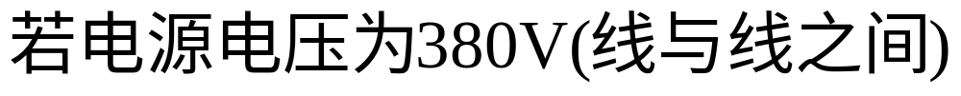
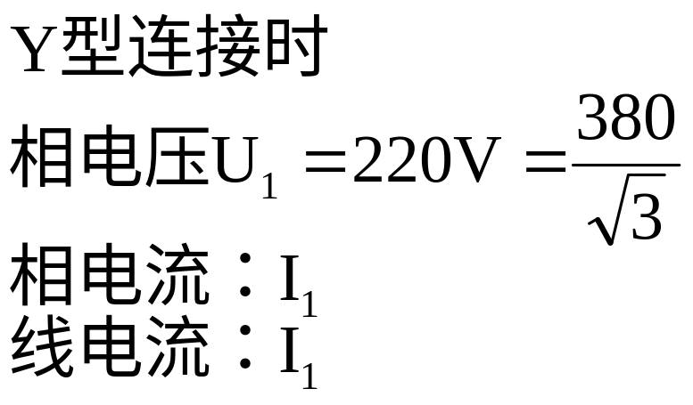
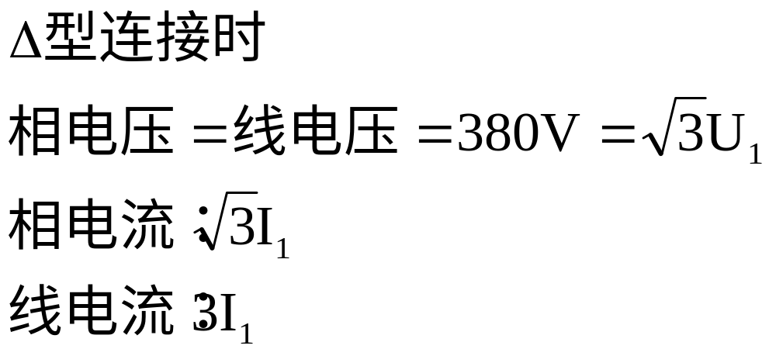

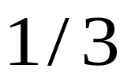
（2）Y-Δ起动
大中型异步电动机起动时将定子绕组接成Y，转速升高到额定值时再接成Δ。
优点：每相定子绕组所承受的电压降低为线电压的 ，而电流却减少为原来的 。

Slide 43
~
起动时，k₁闭合，k₂向下 Y
运行时，k₁闭合，k₂向上 Δ
K₁
X_{L}
D6
D1
D1
D2
D3
K₂
D3
D4
D6
D4
D5
D5
D2

Slide 44
（3）自耦变压器起动
用自耦变压器把电压降低，原边接电网，副边接电机，副边有几个不同的电压输出。
K₁
起动时K₁闭合，K₂向下自耦变压器原边接电网，副边接电动机。
正常时K₁闭合，K₂向上，不经过自耦变压器。
K₂
M
3~

Slide 45
3.5.3 绕线式异步电动机的起动
R₀
定子
转子
电刷
滑环

Slide 46
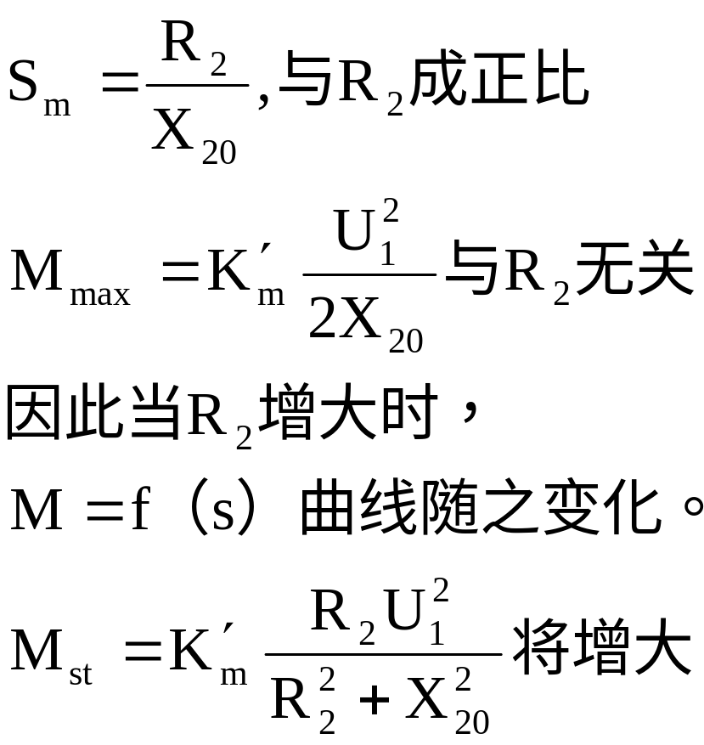
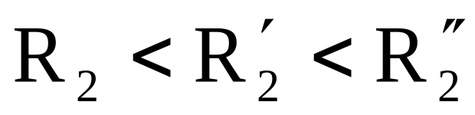
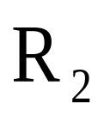
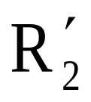
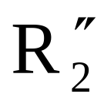
由于临界转差率
M
1
S
R₂的增大减小了起动电流，同时起动转矩增大

Slide 47
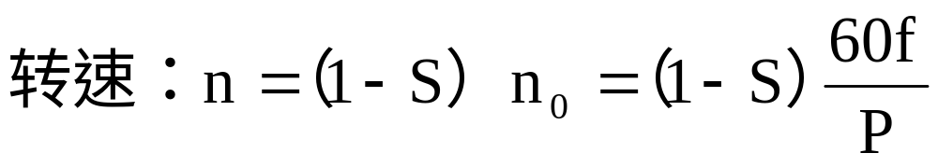
3.6 异步电动机的调速
电气方法
机械方法
改变f
改变P（鼠笼型较多采用）
改变S （绕线型较多采用）
电气方法

Slide 48
1、改变P调速
改变磁极对数就是改变定子绕组的接线方式，通过将每相绕组做成相同的两部分，这两部分可以串联也可以并联，使其中的电流方向和磁力线方向改变来获得磁极数目的改变。由于P只能成倍变化，所以这种调速是有级的而非平滑的。

Slide 49
Y连接
串联4极
YY连接
并联2极
Δ连接
串联4极
适用于鼠笼式异步电动机

Slide 50
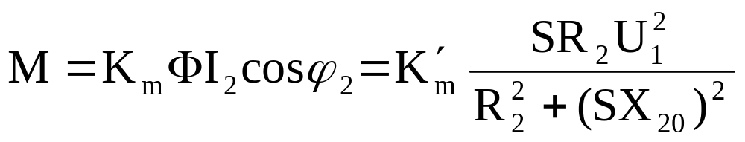
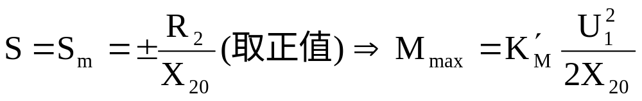
2.改变转差率调速
（1）通过改变串联在转子电路中的电阻来改变转差率。
调速前，电磁转矩与负载转矩平衡，电机稳定运行，当外串电阻后临界转差率增大，最大转矩不变。

Slide 51
转子回路串电阻时的机械特性
s n
n₀
0
R₂
s_{m}
s_{m1}
R₂+R_{s1}
s_{m2}
R₂+R_{s2}
R₂+R_{s3}
_{Mst}
1 0
M_{st1}
M_{st2}
M

Slide 52
转子电路的电阻愈大，则临界转差率也愈大，机
械特性变软，曲线向下移动，输出转矩一定的条件
下，改变 转子电路中的附加电阻就能得到不同的转
速。
转子串电阻时，同步转速不变。
电阻增大，机械特性变软，低速运行时的相对
稳定性越差，故调速范围受到限制。
附加电阻的存在电能损耗增加，效率降低，但
可实现无级调速。
方法简单，操作方便，应用广泛。

Slide 53
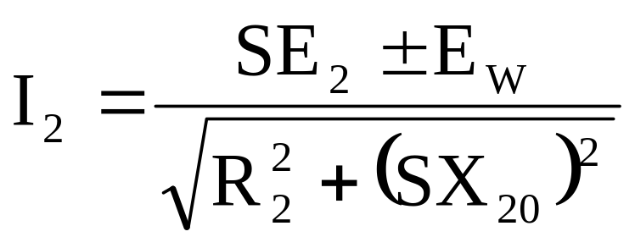
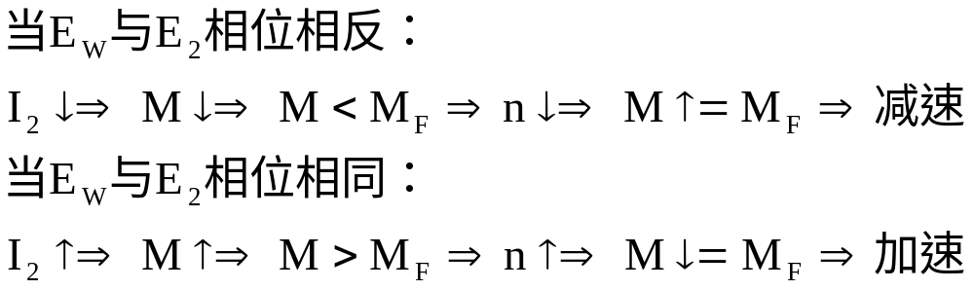
（2）转子串电势
为了克服转子串电阻损耗过多，采用串接电势来代替串电阻，通过改变电势大小和相位来调速，从而减小铜耗。

Slide 54
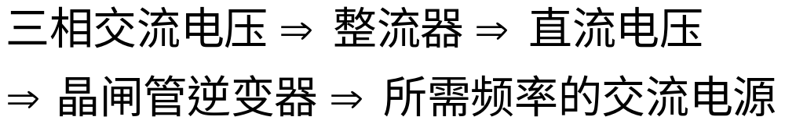
3、变频调速
改变供电电源的频率
方法：交流—直流—交流
目前变频技术成熟，应用广泛，可实现无级调速。

Slide 55
3.7 异步电动机的制动
目的：满足生产工艺要求，缩短辅助时间，提高生
产效率。
主要利用电动机本身反向电磁转矩来制动。M与n方
向相同，则M起拖动作用。M与n方向相反，则M起
制动作用。
方法：能耗制动
反接制动
反馈制动

Slide 56
1、能耗制动
运行状态：
KM₁闭，KM₂开
制动状态：
KM₁开，KM₂闭
电阻R控制制动电流的大小。
KM₁
KM₂
M
3~

Slide 57
制动原理：通过直流电建立稳定磁场来实现制动。
M
通直流电建立稳定磁场，转子继续按原方向转动产生I₂，此时产生的M与n方向相反为制动转矩，
n↓→E₂↓I₂↓→M ↓ → n↓→n=0，M=0
F
Φ
n
优点是制动平稳、停机准确；缺点是需要外加直流电源。
将储存在电动机中的动能转化为电能消耗在转子电路中，称为能耗制动。

Slide 58
2.反接制动
反接制动利用定子两相电源对调，使电动机的旋转磁场与原来方向相反达到制动。一般电动机转速下降到40r/min时要切断电源，否则容易反转。反接制动时，转子中感应电流很大，要串入限流电阻。
K₁
M
K₂
F
n₀
M
3~
Φ
n

Slide 59
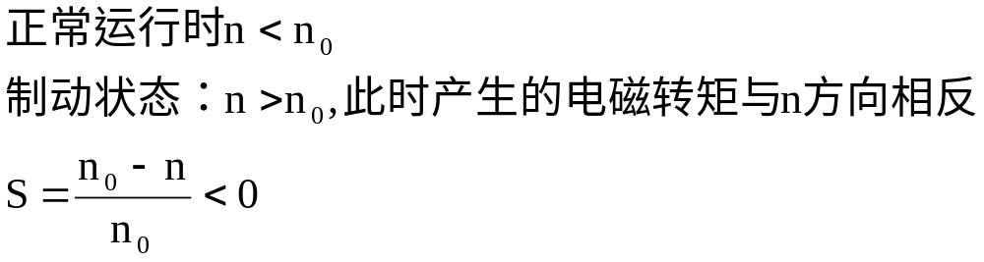
3.再生制动
利用转速超过同步转速所产生的制动转矩来实现制动。
增加n的方法：起重机吊重物下降；
多速电动机换速。
F
n

Slide 60
3.8三相异步电动机的铭牌数据
一、型号：大写印刷体汉语拼音字母和数字表示（p69）。
例如：Y 112S-6
极数6极
短机座
规格代号：中心高112mm
产品代号：异步电动机

Slide 61
二、额定值
①额定功率P_{N}: 电动机在额定情况下运行，轴上输出的机械功率，单位为W，kW。
②额定电压U_{N}: 电动机在额定情况下运行,施加在定子绕组上的线电压，单位为V。如220/380V。
③额定频率f_{N}：50Hz。
④额定电流I_{N}：电动机在额定电压、额定频率下轴端输出额定功率时，定子绕组的线电流单位为A。如16.4/9.5A
⑤额定转速n_{N}：电动机在额定电压、额定频率、轴端输出额定功率时，转子的转速，单位为r/min。
⑥定额：连续、短时、断续工作方式。
⑦绝缘等级和温升。

Slide 62
三、电动机的铭牌
铭牌上记录着电动机的额定数据和技术要求。
三相异步电动机铭牌
型号JO₂-51-4 | 额定功率 |  | 4.5千瓦 | 接法 | Δ/Y
额定电压220V/380V | 额定电流16.4/9.5A
额定频率50HZ | 额定转速1440转/分
绝缘等级A | 温升60度 | 定额连续
技术条件GB742-66 |  | 重量65公斤 XX电机制造厂 年 月

Slide 63
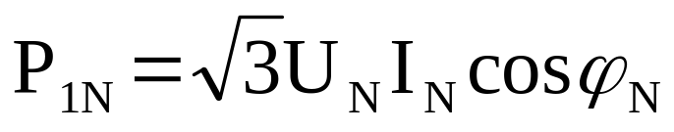
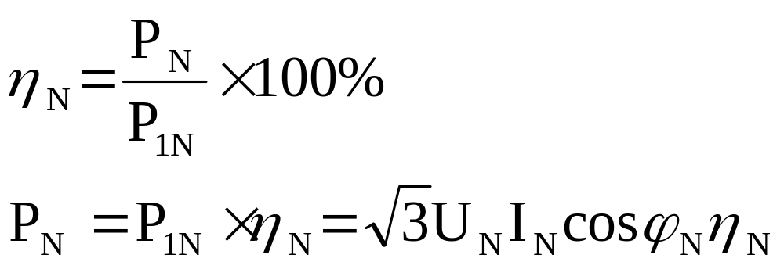
四、异步电动机的技术数据
⑴额定功率因素：在额定运行时加额定负载，定子每相绕组的功率因素。
⑵额定输入功率：额定运行时定子输入功率
⑶额定效率：
⑷I_{st}/I_{N：}I_{N}根据连接情况有两个选项
⑸额定转矩M_{N}=9550*P_{N}/n_{N}
⑹M_{st}/M_{N}，M_{max}/M_{N}

Slide 64
型号 |  | JO2-41-4
额定功率（KW） |  | 4
额定电压（V） |  | 220/380
满载时 | 速度（r/min） | 1440
 | 电流A | 14.7/8.5
 | 功率因素 | 0.85
 | 效率（%） | 84
起动电流/额定电流 |  | 7.0
起动转矩/额定转矩 |  | 1.6
最大转矩/额定转矩 |  | 2.0
重量 |  | 60

Slide 65
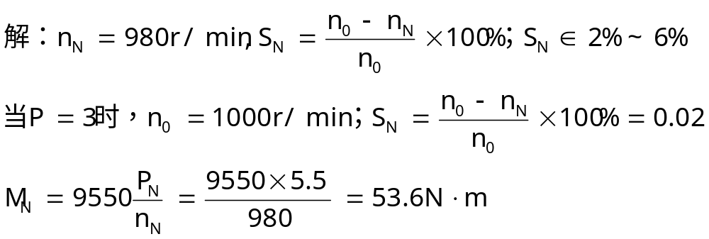
例：一台三相异步电动机（鼠笼型）P_{N}=5.5KW，n_{N}=980r/min，功率因素=0.8, 三角形接法。求：n₀，S_{N}，M_{N}。

Slide 66
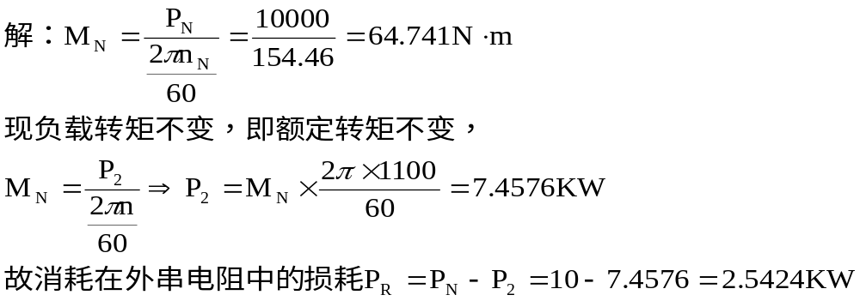
例：有三相绕线式异步电动机，f=50HZ，P_{N}=10KW， n_{N}=1475r/min,若负载转矩不变，转子绕组中接入电阻使转速下降到1100r/min，试求消耗在这个电阻中的功率。

Slide 67
例：异步电动机
P_{N}kw | n_{N}r/min | U_{N} | η_{N} % | cosφ_{N} | M_{st}/M_{N} | I_{st}/I_{N} | 接线
10 | 1460 | 380 | 86.8 | 0.88 | 1.5 | 6.5 | Y
求：I_{N}；用自耦变压器降压起动，使电动机起动转矩为M_{N}的80%，试确定抽头为（80%U_{N}，60%U_{N}，40%U_{N} ） 中的哪一种？

Slide 68
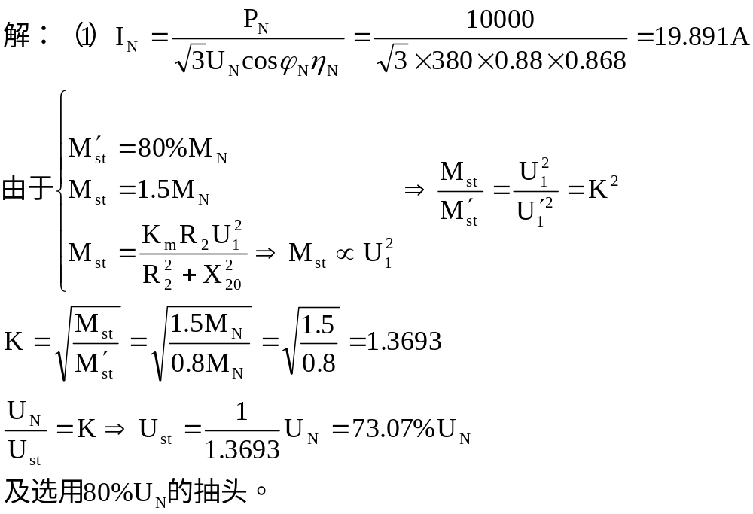

Slide 69

例一台JO₂-82-4型三相异步电动机，其额定数据如表
P_{N}kw | n_{N}r/min | η_{N} % | cosφ_{N} | M_{max}/M_{N} | M_{st}/M_{N} | I_{st}/I_{N} | 接线
40 | 1470 | 90 | 0.9 | 2.0 | 1.2 | 6.5 | Δ
求：I_{N}，S_{N}，M_{N}，M_{max}，M_{st}

Slide 70

例上题中①若M_{F}=274.4N·m，问在U=U_{N}和U=0.9U_{N}下电动机能否起动？②采用Y-Δ起动时的起动电流和起动转矩；③当负载转矩为M_{N}的50%，30%时，电动机能否起动？

Slide 71
例JO-51-4型三相异步电动机数据如表
P_{N}kw | U_{N}v | n_{N}r/min | η_{N} % | cosφ_{N} | M_{max}/M_{N} | M_{st}/M_{N} | I_{st}/I_{N} | 接线
4.5 | 220/ 380 | 1440 | 85 | 0.85 | 2.0 | 1.4 | 6.5 | Δ/Y
求：P，S_{N}，M_{N}，M_{st}，M_{max}，Y和Δ连接时的额定电流和起动电流。

Slide 72


Slide 73


Slide 74
作业：3.2、3.5、3.8、3.13、
3.14、3.15、3.18

